Slide 1
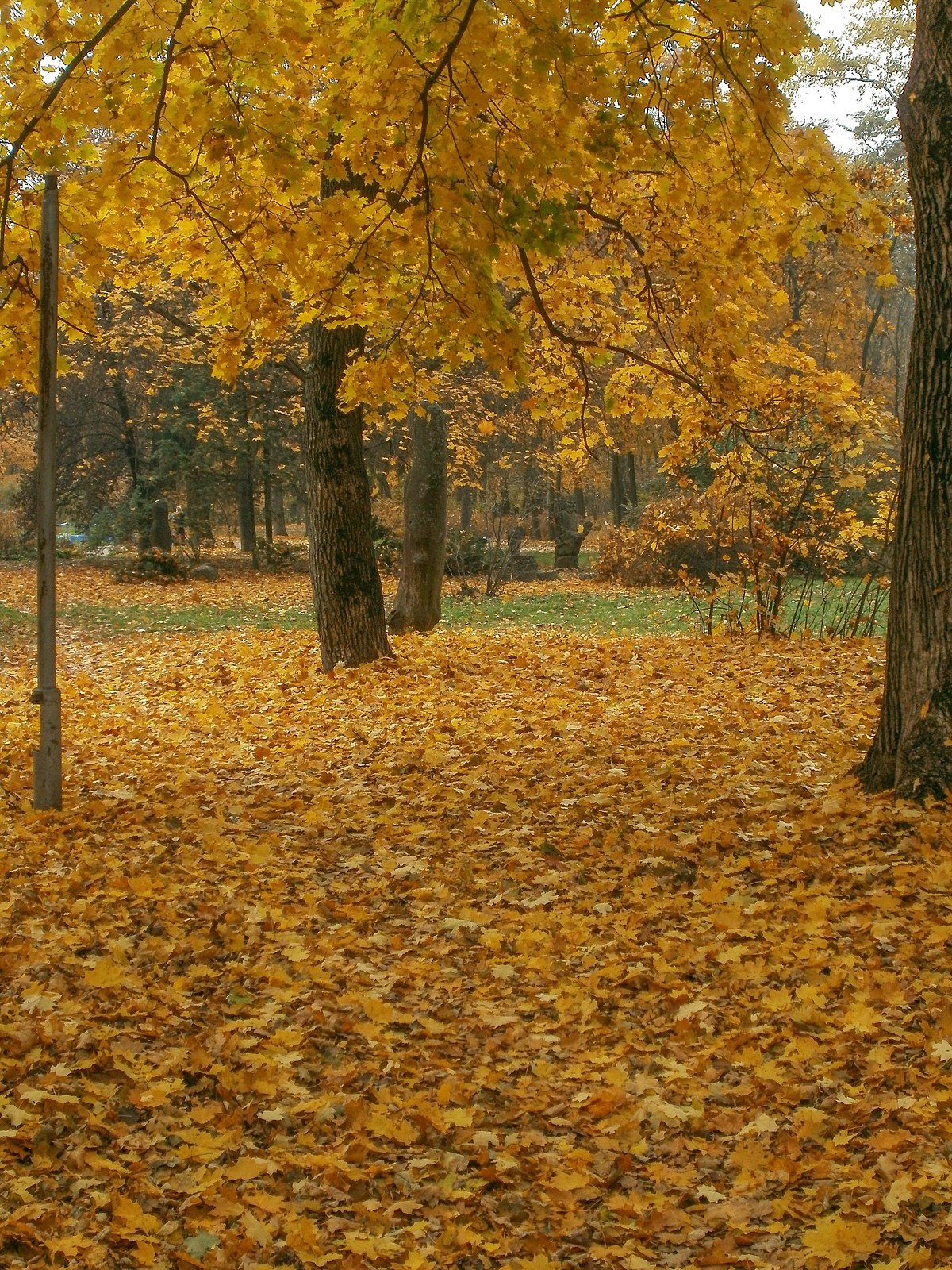
ТЕМАТИЧНИЙ ДЕНЬ : «ЧАРІВНА ОСІНЬ»
Старший дошкільний вік

Slide 2
№ П.П | Зміст роботи | Форми роботи
1 | Мета: розширити і поглибити знання дітей про осінь (початок), продовжувати вчити дітей радіти при спілкуванні з природою. | Розповідь-загадка : «Про що розповів їжажок». Загадки про осінь; фізкультхвилинка-чистомовка «через поле і лісок».
2 | Мета : викликати бажання дітей бачити красу рідної природи, складати казки, спонукати замислюватися над красою рідного краю, розвивати образне мислення, виховувати любов до природи, вміння оберігати і примножувати. | Пізнавальна діяльність : «Подорож у світ осінньої казки».
3 | Мета: вчити дітей визначати прикмети осені, сезонні зміни, продовжувати вчити розпізнавати дерева(клен, береза, горобина, каштан); викликати живий інтерес до змін, що відбуваються в природі. | Екскурсія в парк.

Slide 3
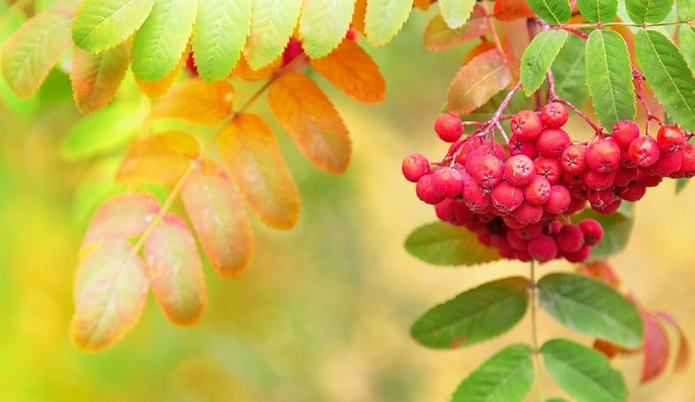
ХУДОЖНЄ СЛОВО
Нині осінь нас чарує,
неповторна, чарівна
Різні барви нам дарує і дивує нас вона
Виглядає так казково
Восени і парк, і гай
Розмаїттям кольоровим
Прикрашає осінь край!

Slide 4
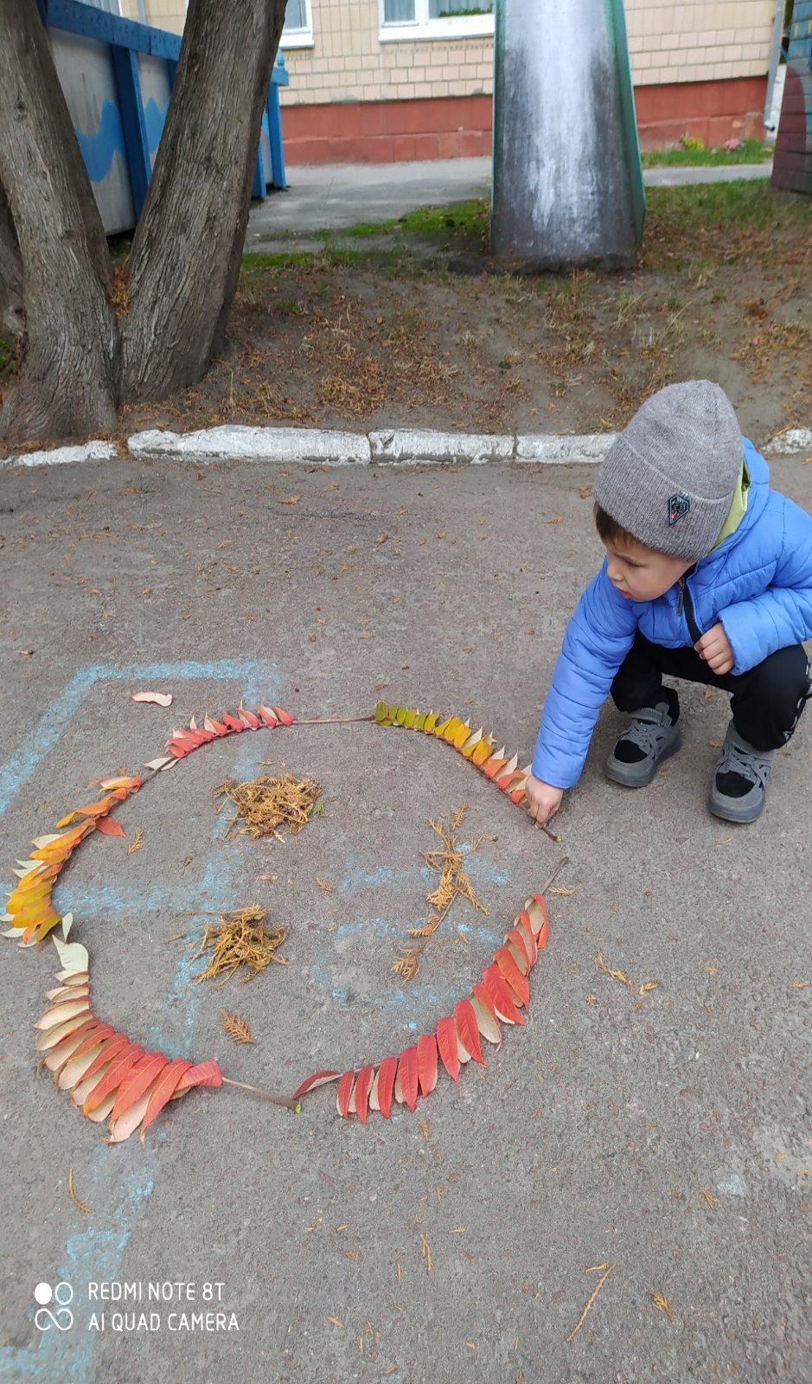
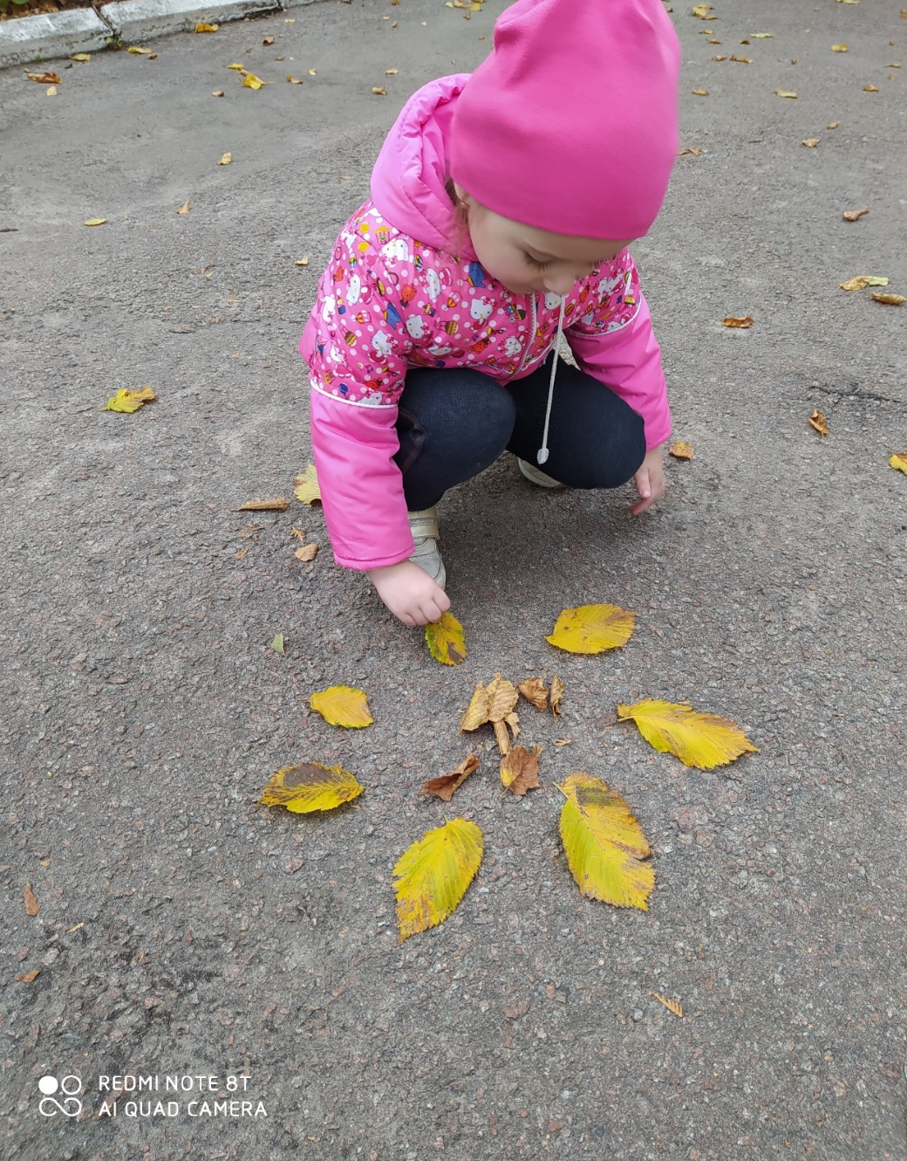
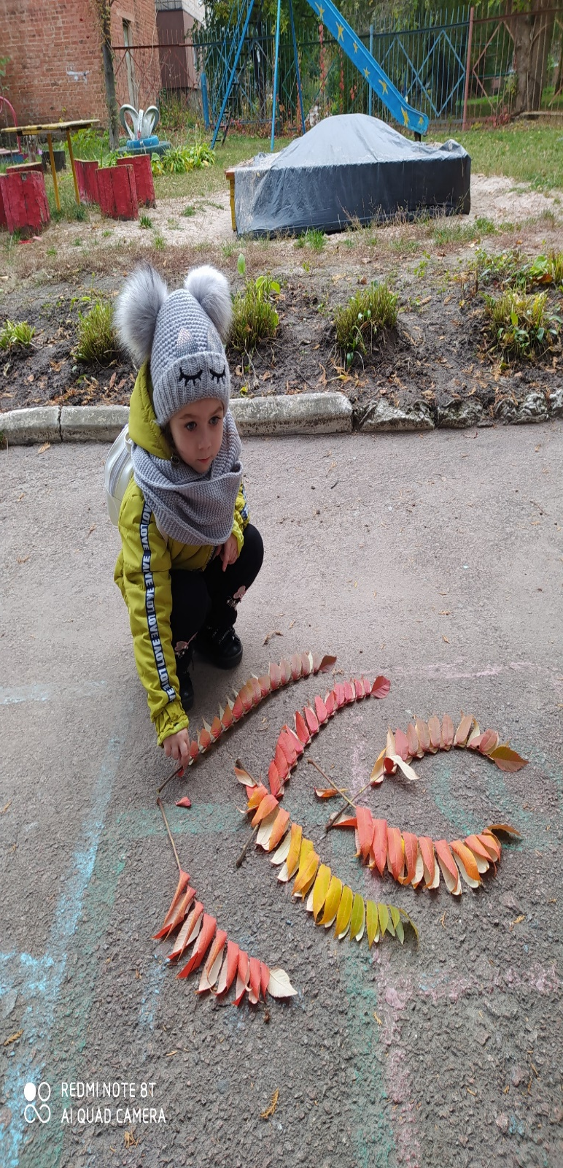
ДИТЯЧІ ФАНТАЗІЇ

Slide 5
ПРИСЛІВ*Я ТА ПРИКАЗКИ ПРО ОСІНЬ
Осінь іде, а за собою дощі веде.
Весна багата на квітки, а осінь — на сніпки.
Літо дає коріння, а осінь — насіння.
Весна красна квітами, а осінь — плодами.
Курчат восени лічать.
Осінь усьому рахунок веде.
Восени — багач, а навесні — прохач.
Восени і горобець багатий.
Осінь каже: «Берися, бо як зима прийде, хоч і схочеш узяти, то не візьмеш».
Осінь збирає, а весна з'їдає.
Осінь сумна, а весело жити.
Осінь на строкатому коні їздить.
У доброго хазяїна восени й соломина не пропаде.

Slide 6
№ П.П | Зміст роботи | Форми роботи
1 | Мета: розширити і поглибити знання дітей про осінь, створити умови для зняття емоційної та фізичної напруги, розслабитися і підняти настрій, активізувати увагу. | Розповідь : «Хто придумав парасольку». Психогімнастика : осінні листочки; Руханка : павучок.
2 | Мета : розвивати творчі здібності за допомогою нетрадиційних технік малювання (штампи); виховувати інтерес до відбиття своїх вражень в малюнку. Вчити дітей вносити в малюнок доповнення, які збагачують його зміст. | Художнє образотворення : малювання овочевими штампами.
3 | Мета: формувати вміння дітей перевтілюватися у осінній дощик. Вчити оволодівати пластикою рухів, виразною мімікою, жестами. Виховувати в дітей інтерес до театрально-ігрової діяльності. | Драматизація: «Казочка про дощик».

Slide 7

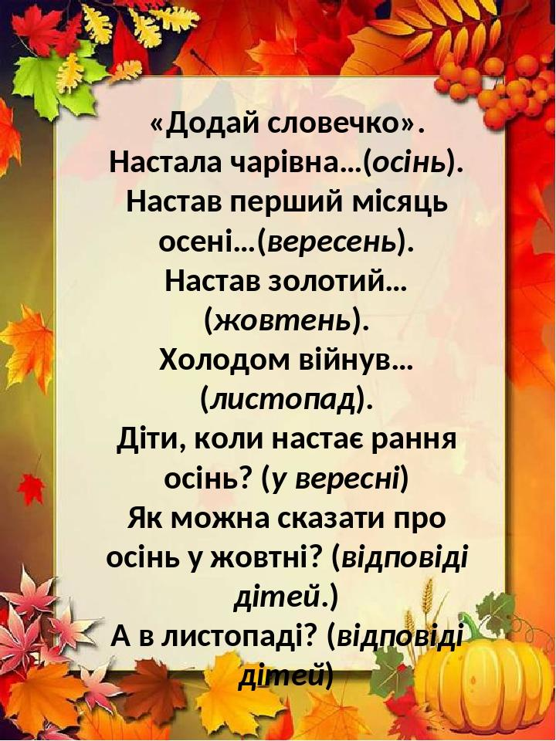

Slide 8
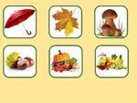
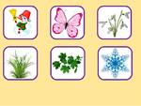




Slide 9
